Slide 1
A Search Engine for the Large Electronic Dictionary of the Ukrainian Language (VESUM)
Tamila Krashtan,
Lviv Polytechnic National University
eLex 2023
June 28, Brno

Slide 2
What is VESUM?
«Великий електронний словник української мови»
POS dictionary
Morphological dictionary
Used in spellcheckers (LanguageTool, Hunspell, etc.)
Used in GRAC corpus of Ukrainian

Slide 3
How it looks like “inside”
абискільки adv:&pron:ind
аби-то adv
абичий /adj_pron :&pron:ind
абищиця /n10.p1
абияк adv:&pron:ind
абиякий /adj :&pron:ind
абінський /adj
абіоген /n20.a.p
абіогенез /n20
абіогенезний /adj
абіогенетичний /adj
абіогенний /adj
абіотичний /adj
катод /n20.a.p
катодний /adj
катодно-променевий /adj
катодовий /adj
катодолюмінесцентний /adj
катодолюмінесценція /n10.p1
катойконім /n20.a.p
каток /n22.a.p
католизація /n10
католик /n20.a.p.<
католикос /n20.a.p.ke.<
католикосат /n20
католицизм /n20

Slide 4
How it looks like “inside”
абискільки adv:&pron:ind
аби-то adv – adverb
абичий /adj_pron :&pron:ind
абищиця /n10.p1
абияк adv:&pron:ind – pronoun
абиякий /adj :&pron:ind
абінський /adj
абіоген /n20.a.p
абіогенез /n20 – declension group
абіогенезний /adj
абіогенетичний /adj
абіогенний /adj
абіотичний /adj
катод /n20.a.p
катодний /adj
катодно-променевий /adj
катодовий /adj
катодолюмінесцентний /adj
катодолюмінесценція /n10.p1
катойконім /n20.a.p
каток /n22.a.p – -a in genitive
католизація /n10
католик /n20.a.p.< – animate
католикос /n20.a.p.ke.< – -e in voc.
католикосат /n20
католицизм /n20

Slide 5
What the users see
конференція noun:inanim:f:v_naz
конференції noun:inanim:f:v_rod
конференції noun:inanim:f:v_dav
конференцію noun:inanim:f:v_zna
конференцією noun:inanim:f:v_oru
конференції noun:inanim:f:v_mis
конференціє noun:inanim:f:v_kly
конференції noun:inanim:p:v_naz
конференцій noun:inanim:p:v_rod
конференціям noun:inanim:p:v_dav
конференції noun:inanim:p:v_zna
конференціями noun:inanim:p:v_oru
конференціях noun:inanim:p:v_mis
конференції noun:inanim:p:v_kly

Slide 6
What the users see
конференція noun:inanim:f:v_naz – part of speech
конференції noun:inanim:f:v_rod – inanimate
конференції noun:inanim:f:v_dav – feminine
конференцію noun:inanim:f:v_zna
конференцією noun:inanim:f:v_oru – instrumental («орудний», orudnyi)
конференції noun:inanim:f:v_mis
конференціє noun:inanim:f:v_kly
конференції noun:inanim:p:v_naz – plural
конференцій noun:inanim:p:v_rod
конференціям noun:inanim:p:v_dav
конференції noun:inanim:p:v_zna
конференціями noun:inanim:p:v_oru
конференціях noun:inanim:p:v_mis
конференції noun:inanim:p:v_kly

Slide 7
Current search interface

Slide 8
Search interfaces of similar systems
Slavic languages:
Polish grammatical dictionary
Belarusian grammar database
English resources:
Cambridge Dictionary
Macmillan Dictionary
Word Finder

Slide 9
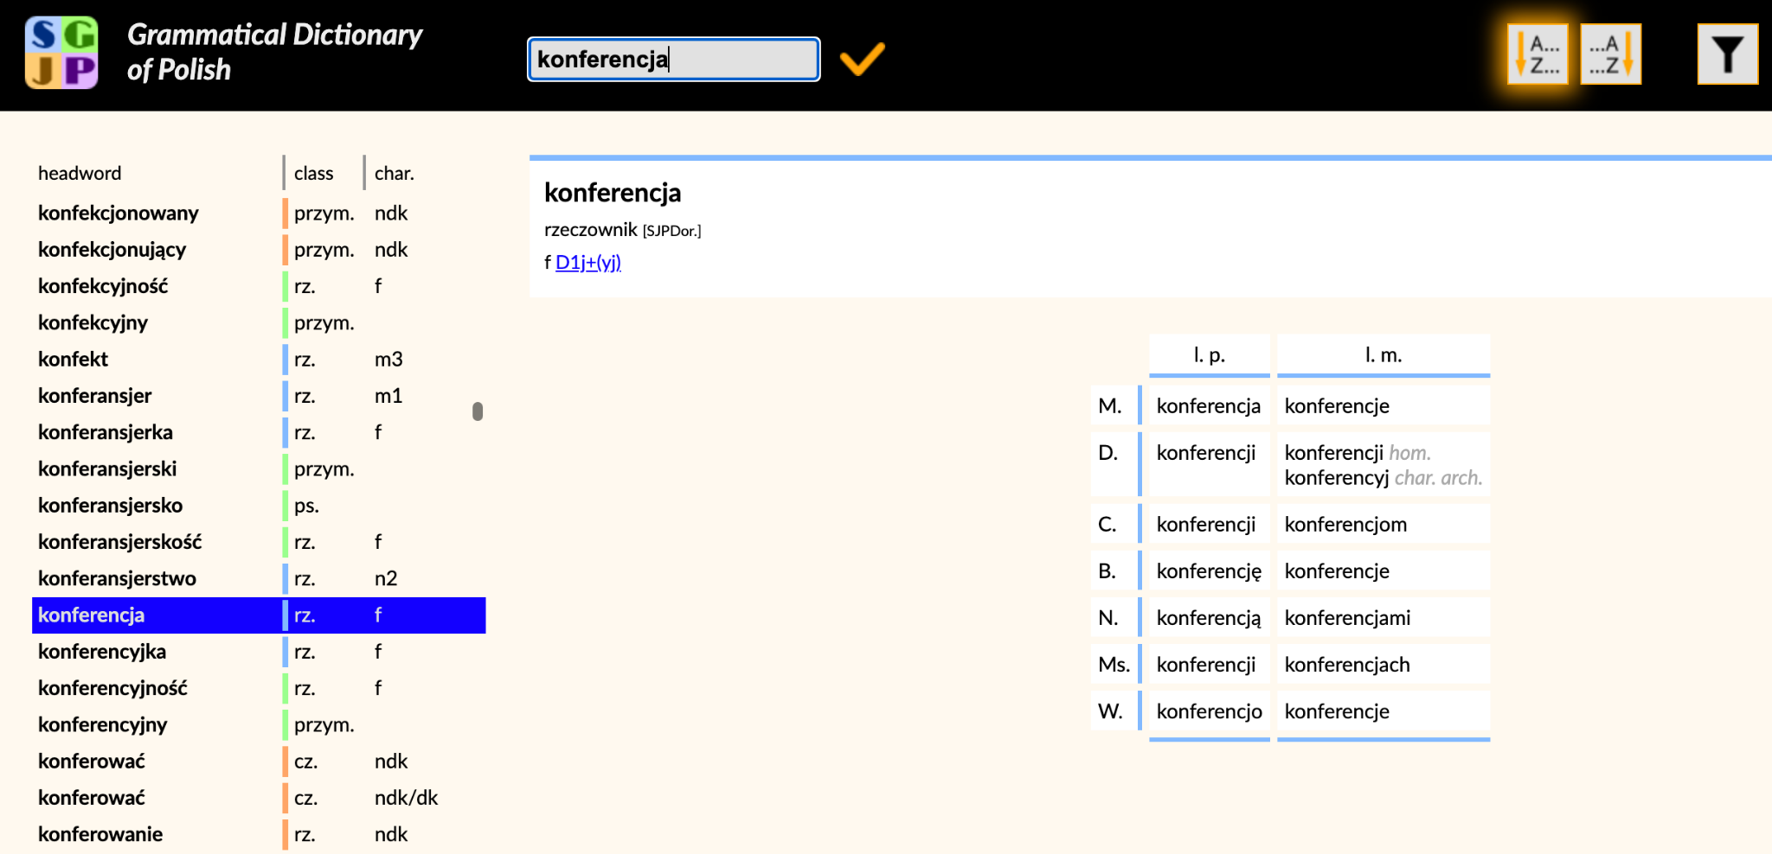
Grammatical Dictionary of Polish

Slide 10
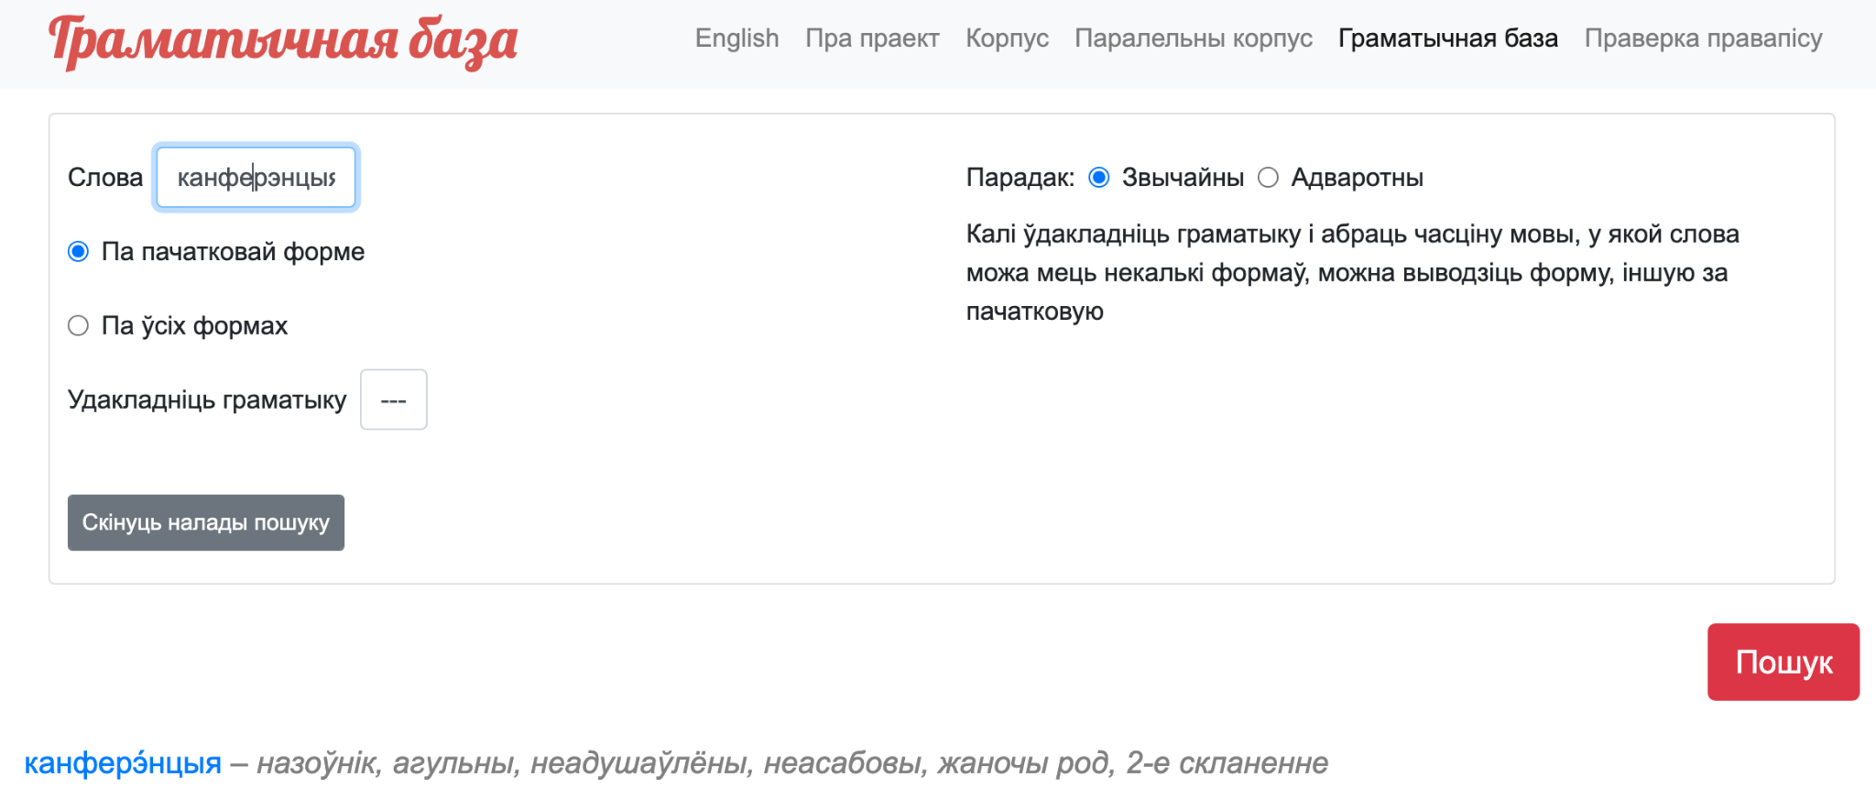
Belarusian Grammar Database

Slide 11
Cambridge Dictionary

Slide 12
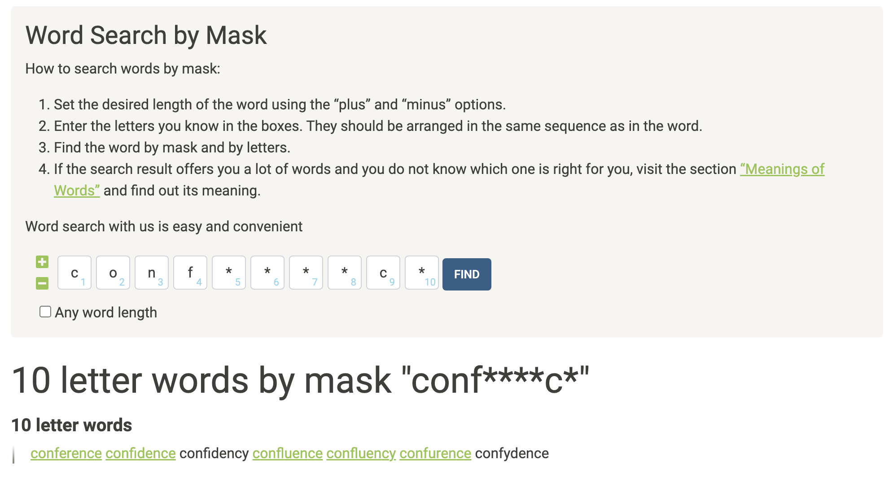
Word Finder: search by mask

Slide 13
Implementation: adapting Belarusian search interface
Adapting dictionary structure
Setting up the search engine
Updating user interface
Designing and planning next features

Slide 14
Adapting dictionary structure
<Paradigm pdgId="160414" lemma="конференція" tag="NCINF">
<Form tag="NS">конференція</Form>
<Form tag="GS">конференції</Form>
<Form tag="DS">конференції</Form>
<Form tag="AS">конференцію</Form>
<Form tag="IS">конференцією</Form>
<Form tag="LS">конференції</Form>
…
<Form tag="LP">конференціях</Form>
<Form tag="VP">конференції</Form>
</Paradigm>

Slide 15
Search engine setup
t = t.add("Частина мови => N:іменник");
t = t.add("Власна назва => C:загальна назва;P:власна назва;X:-");
t = t.add("Істота => A:істота;I:неістота;X:-");
t = t.add("Абревіатура => B:абревіатура;N:не абревіатура;X:-");
TagLetter z = t.add("Рід => M:чоловічий рід;F:жіночий рід;N:середній рід;X:-");

Slide 16
Results

Slide 17
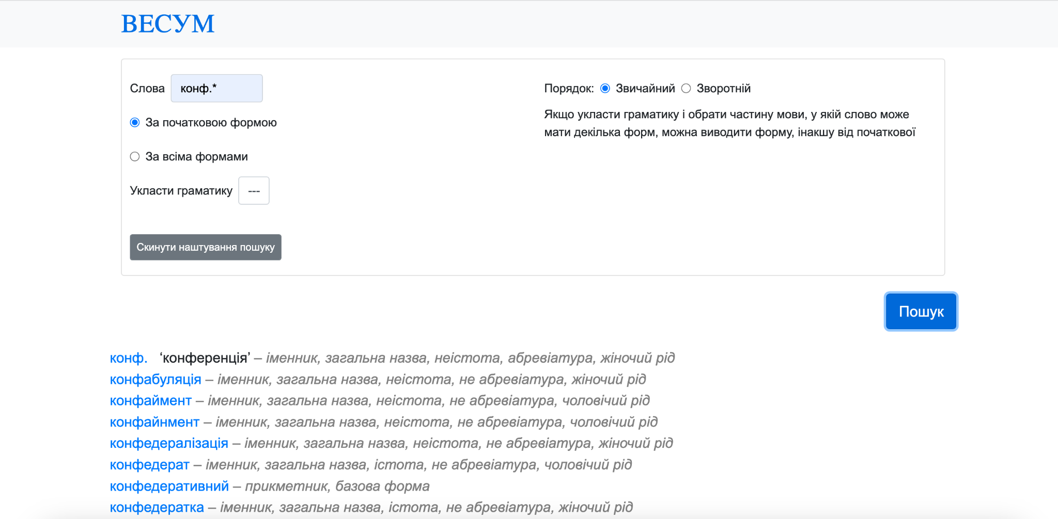
Main search view

Slide 18
Main search view
display order
search in lemmas / forms
search grammar setup

Slide 19
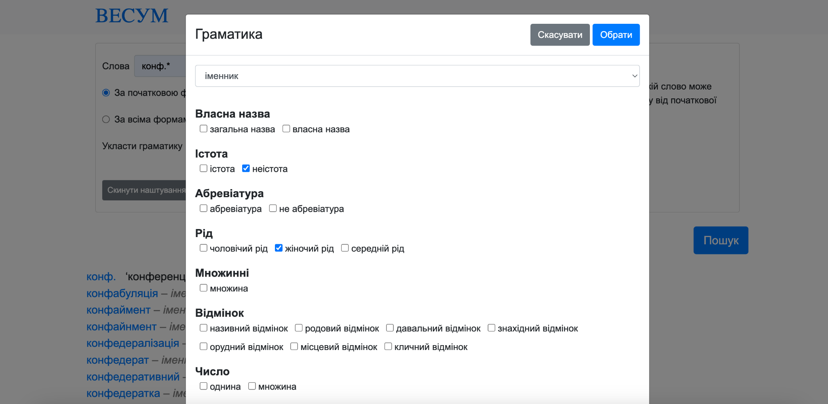
Search grammars

Slide 20
Search grammars
noun
common / proper
animate / inanimate
abbreviation
gender
pluralia tantum
case
number

Slide 21
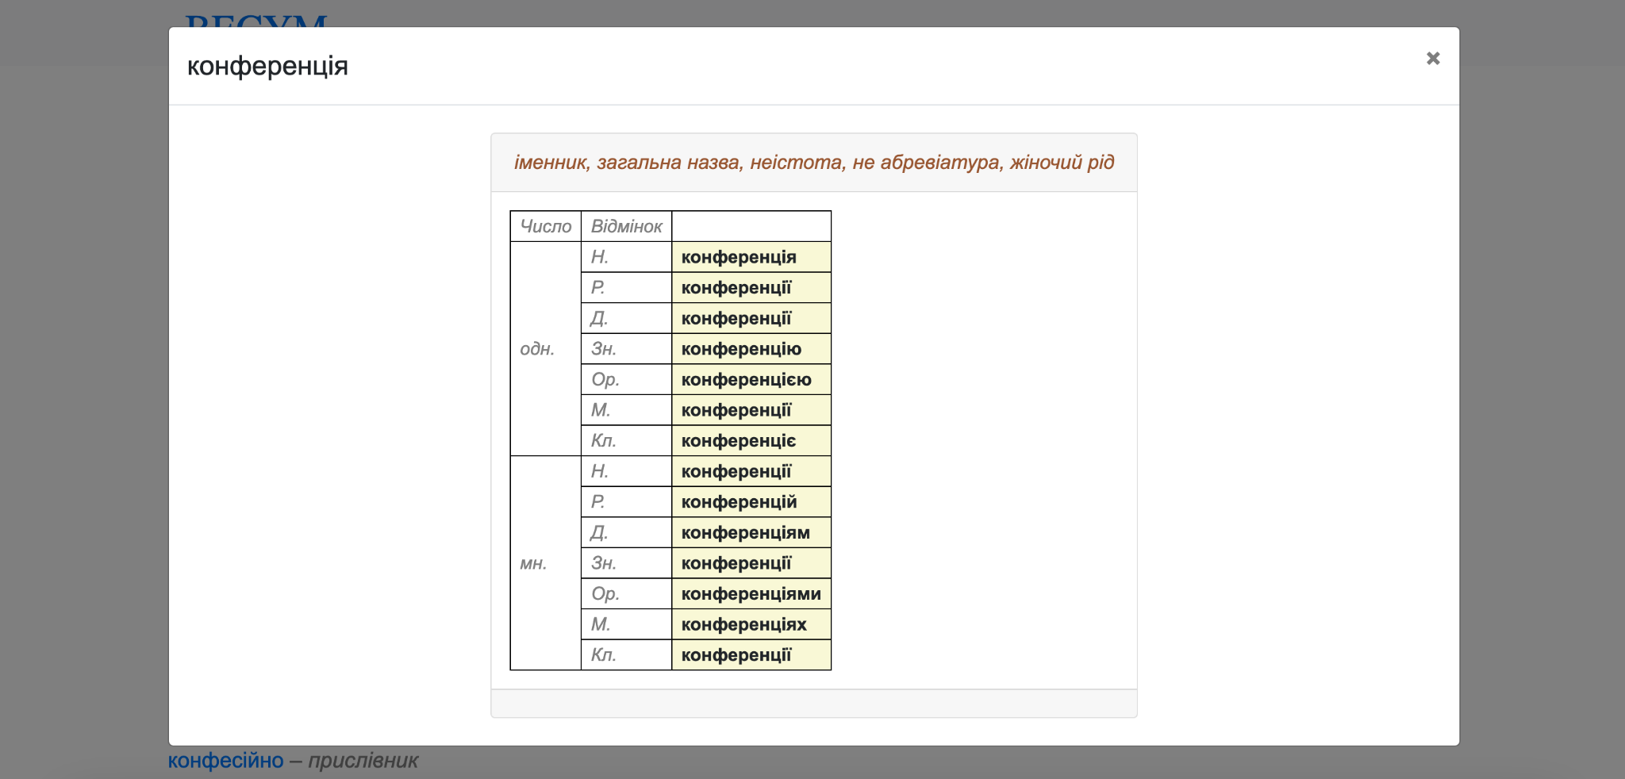
Word details

Slide 22
Next steps
Compiling both of the VESUM formats to get all the information available in the database.
Linking phonetic variants of the lemmas (e.g. teacher: «учитель» uchytel – «вчитель» vchytel).
Processing the spellings of the updated Ukrainian orthography (2019).
Linking the page with other resources on Ukrainian language
English localization

Slide 23
Дякую за увагу!
tamila.krashtan@gmail.com

